Slide 1
人教版小学数学四年级上册
第五单元 平行四边形与梯形
5.1.1 平行与垂直
MENTAL HEALTH COUNSELING PPT
讲解人：PPT818 时间：20XX

Slide 2
一、情景导入
在纸上任意画两条直线，会有哪几种情况？

Slide 3
二、探索新知
（1）
（2）
（4）
（3）
你们画出的两条直线是怎样的呢？

Slide 4
二、探索新知
我的没有相交
（1）
（2）
我的也没有相交
（3）
（4）
我的相交了
我的也相交了
第1、2幅图，如果再延长，会怎样呢？

Slide 5
二、探索新知
（1）
（2）
我的还是不相交
我的相交了

Slide 6
二、探索新知
思考：
（1）
在一个正方体中，这两条红色的线是平行线吗？
在同一个平面内不相交的两条直线叫做平行线，也可以说这两条直线互相平行。

Slide 7
二、探索新知
平行线的表示方法
a
a
a
b
b
b
上图中a与b互相平行，记作a∥b，读作a平行于b。

Slide 8
二、探索新知
你能举一些生活中有关平行的例子吗？
从下图中找平行线。

Slide 9
二、探索新知
（1）
（2）
（3）
（4）

Slide 10
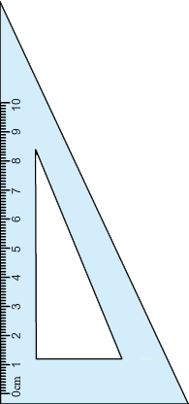
二、探索新知
两条直线相交成直角，就说这两条直线互相垂直，其中一条直线叫做另一条直线的垂线，这两条直线的交点叫做垂足。

Slide 11
二、探索新知
“互相垂直”的表示方法
a
a
a
b
O
O
b
O
b
a⊥b
读作a垂直于b
a⊥b
读作a垂直于b
a⊥b
读作a垂直于b
b⊥a
读作b垂直于a
你能举一些生活中有关垂直的例子吗？

Slide 12
三、巩固提高
1.下面各组直线，哪一组互相平行？哪一组互相垂直？
不互相平行
互相平行
互相垂直
不互相垂直

Slide 13
三、巩固提高
2.下面每个图形中哪两条线段互相平行？哪两条线段，互相垂直。
C
D
A
A
B
A
B
D
D
C
C
B
E
E
F
AC
EF
DE∥（ ）
CD∥（ ）
CD∥（ ）
AD∥BC
AB∥DC
AB
CB
AD⊥DC
AB⊥BC
DE⊥（ ）
CD⊥（ ）
DE
CB
CD ⊥（ ）

Slide 14
三、巩固提高
3.摆一摆。
（1）把两根小棒都摆成和第三根小棒互相平行。看一看，这两根小棒的位置关系是（ ）。
互相平行
一
一
三
三
三
一
二
二
二

Slide 15
三、巩固提高
3.摆一摆。
（2）把两根小棒都摆成和第三根小棒互相垂直。看一看，这两根小棒的位置关系是（ ）。
互相平行
一
一
三
三
三
一
二
二
二

Slide 16
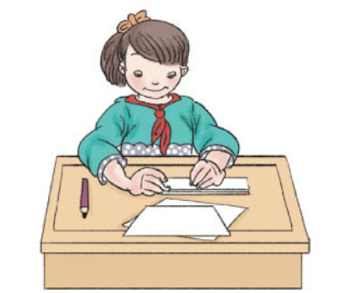
三、巩固提高
4.折一折。
（1）把一张长方形的纸折两次，使三条折痕互相平行。
（2）把一张正方形的纸折两次，使两条折痕互相垂直。

Slide 17
四、课堂小结
通过本节课的学习，你有什么收获？

Slide 18
人教版小学数学四年级上册
第五单元 平行四边形与梯形
感谢你的聆听
MENTAL HEALTH COUNSELING PPT
讲解人：PPT818 时间：20XX

